Slide 1
Производство сжиженного природного газа
с использованием отечественных технологий и оборудования
Заместитель Генерального директора
к.т.н А.В. Мамаев
Газовый форум - 2017

Slide 2
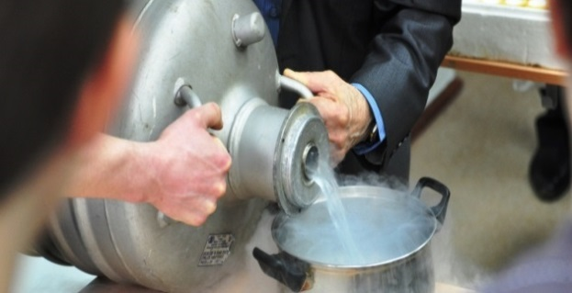
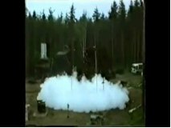
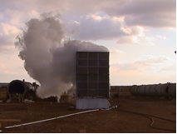
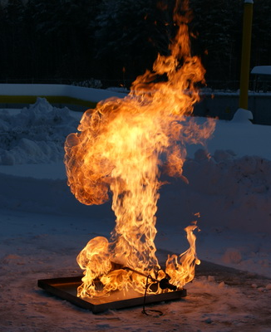
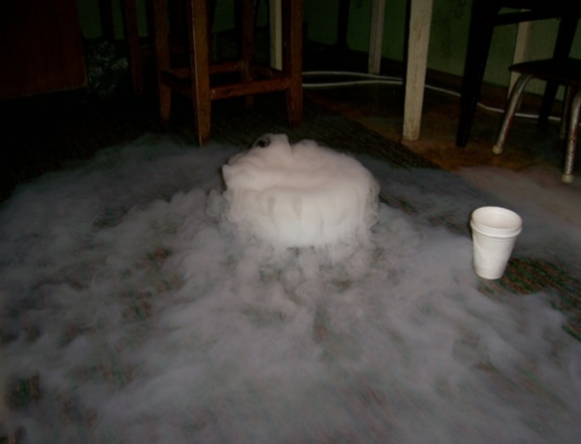
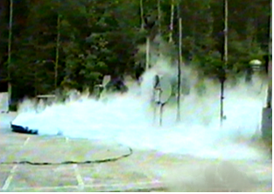
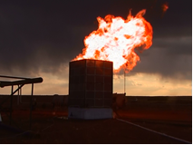
Сжиженный природный газ.
Эксплуатационные характеристики
Сжиженный природный газ (СПГ) – это уникальный
по своим энергетическим и экологическим свойствам продукт.
Жидкий азот
СПГ
Жидкий азот
СПГ – криогенная жидкость. СПГ – при контакте с окружающей средой практически сразу испаряется и образовывает зону загазованности.

Slide 3
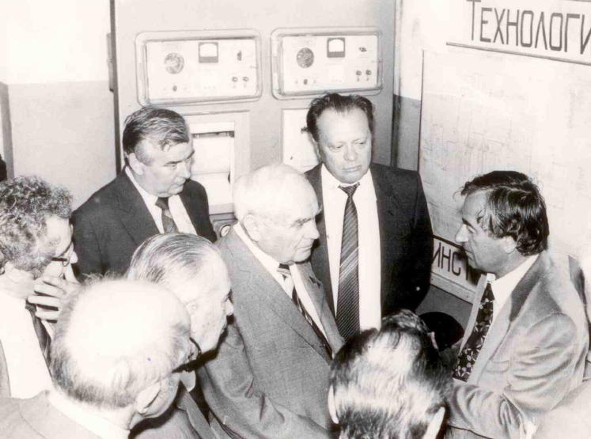
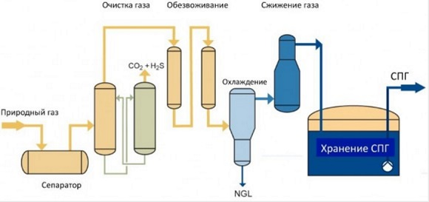
История развития СПГ
«Газпром ВНИИГАЗ» стоял у истоков развития технологии СПГ.
Первые опытные установки были собраны на опытно-экспериментальной базе Института.
ООО «Газпром ВНИИГАЗ» имеет опыт проведения испытаний оборудования и систем, обеспечивающих процессы производства, хранения и использования СПГ.

Slide 4
Крупнотоннажные технологии производства СПГ.
Технологии крупнотоннажного производства СПГ

Slide 5
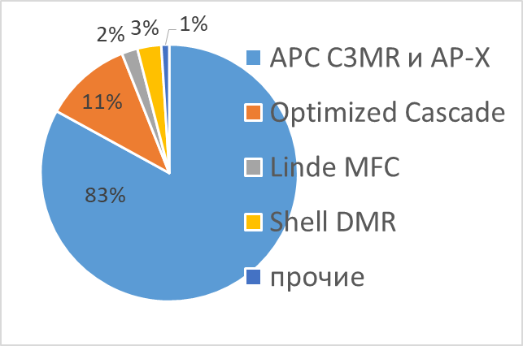
Доступные крупнотоннажные технологии производства сжиженного природного газа
APC является лидером рынка по изготовлению криогенных теплообменников для СПГ. С 1974 года изготовлено около 100 теплообменников, обеспечивающих производство около 230 млн. тонн в год СПГ. Если позиции фирмы сохранятся, АРС будет иметь заказы еще на 80-90 теплообменников. Чтобы выполнить заказы, APC удвоил производственные мощности по теплообменникам.

Slide 6
Риски создания отечественных производств с использованием технологии APC
Ряд крупных российских проектов (Штокман, Ямал-СПГ, Владивосток-СПГ) предполагают использование технологию APC, что предусматривает изготовление главных теплообменников в США
В условиях существующих ограничительных санкций использование процессов и оборудования APC для крупнотоннажных проектов СПГ в России в ближайшей перспективе не представляется возможным
Аналогичные риски существуют в отношении поставок газотурбинных приводов производства GE, которыми в настоящее время комплектуются установки производства СПГ по технологии APC и Shell
Альтернативным техническим решением может быть использование теплообменников разработки и производства Linde, применяемых в технологии Shell DMR. Такое решение также не является свободным от рисков на фоне ограничительных санкций ЕС
Перечисленные риски могут быть исключены в результате разработки оригинальной российской технологии, использующей альтернативное теплообменное и, возможно, энергетическое оборудование

Slide 7
Возможные направления разработки российских технологий для проектов сжижения природного газа
Оригинальная технология
Использование цикла на смеси или комбинированного с газовым азотным переохлаждением
Использование каскадного цикла
с испарителями интенсифицированного теплообмена
Современное энергоэффективное решение, позволяющее достичь высоких экономических показателей
Современное решение, обеспечивающее более 10 % мирового производства СПГ
Требуется разработка высокопроизводительных СВТО и ГТ приводов высокой мощности
или локализация производства
- Испарители хладагента могут быть изготовлены в РФ
- Для каскадного цикла могут быть использованы компрессоры и приводы меньшей мощности

Slide 8
Оптимизированный каскадный цикл Conoco Phillips - сопоставим по энергетическим показателям с процессом С3MR

Slide 9
Перспективы разработки каскадной технологии с использованием оборудования российского производства
Теплообменное оборудование
Динамическое оборудование
Использование большого числа трубчатых испарителей решает проблему сложности изготовления единичного СВТО большой мощности
Наличие трех отдельных циклов допускает использование ГТ приводов и компрессоров меньшей мощности в каждом из них
Использование испарителей с развитой теплообменной поверхностью позволяет в 5-7 раз увеличить теплоотдачу при кипении и соответственно уменьшить поверхность и габаритные размеры испарителей
Использование однокомпонентного хладагента облегчает проектирование и изготовление компрессорного оборудования
Каскадная крупнотоннажная технология может быть реализована в РФ уже сегодня

Slide 10
Процесс GMR (Gazprom MR).
Упрощенная технологическая схема
Предварительное охлаждение
и сжижение по циклу SMR
Переохлаждение по газовому азотному циклу
Многокомпонентный хладагент
Азот Метан Этан Пропан Бутан изо-Пентан
Процесс разработан в ООО «Газпром ВНИИГАЗ».
Патент ОАО «ГАЗПРОМ» RU-2538192 от 22-09-2014

Slide 11
Отечественная технология GMR – улучшенный процесс на смешанном хладагенте
Использование процесса позволяет значительно увеличить производительность установки
по СПГ для единичного СВТО.
Минимальное количество оборудования и простота процесса.
Высокий КПД.
Масштабируемость – использование двух СВТО и ГТУ позволяет удвоить производительность.
Параметр | Зима | Лето | В среднем
Мощность ГТУ, МВт | 110,4 | 91,6 | 102,6
Производительность, т/ч СПГ | 408 | 271 | 345
Годовая производительность, млн т | 2,80

Slide 12
Сравнение технологий для единичного СВТО
(тепловая мощность СВТО до 170 МВт)
Наименование | ед | DMR | SMR | GMR
Удельное энергопотребление | кВтч/т | 259 | 289 | 297
Относительная производительность * | % | 89 | 57 | 100
Среднегодовая производительность | млн. т | 2,50 | 1,60 | 2,80
* Для единичного СВТО с суммарной тепловой мощностью всех секций до 170 МВт, с учетом показателей удельного энергопотребления
GMR для единичного СВТО сравнимого размера обеспечивает большую производительность за счет азотного цикла

Slide 13
Достоинства технологии GMR
Низкие удельные энергозатраты (< 300 кВтч/т СПГ), сравнимые с наиболее экономичными циклами.
Относительная простота технологии – невысокие капитальные затраты, возможность использования приводов одной мощности.
Хорошая адаптация для холодного климата – использует все преимущества смесевых циклов на стадии предохлаждения.
Удобство эксплуатации – два независимых цикла, отдельный компрессор для каждого цикла.
Возможность использования пластинчатых теплообменников на стадии азотного переохлаждения – компактность теплообменной системы.

Slide 14
Оценка процесса GMR
    Процесс GMR был оценен, оптимизирован и хорошо подходит для сжижения природного газа на больших тоннажах.
    Максимальная производительность линии по процессу GMR, принимая во внимание подтвержденные размеры оборудования по компрессорам СХ и СВТО, составит до 2.8 млн.т/год в районе балтийского побережья.
    GMR может применяться для крупнотоннажных производств и с использованием одного корпуса СВТО на технологическую линию занимает нишу по производительности между процессами SMR и DMR Shell.
    С помощью GMR можно достичь больших размеров линии в сравнении с SMR, а габариты СВТО (особенно высота) будут меньше. В сравнении с DMR и MFC, GMR имеет преимущества относительно сложности и капитальных затрат.

Slide 15
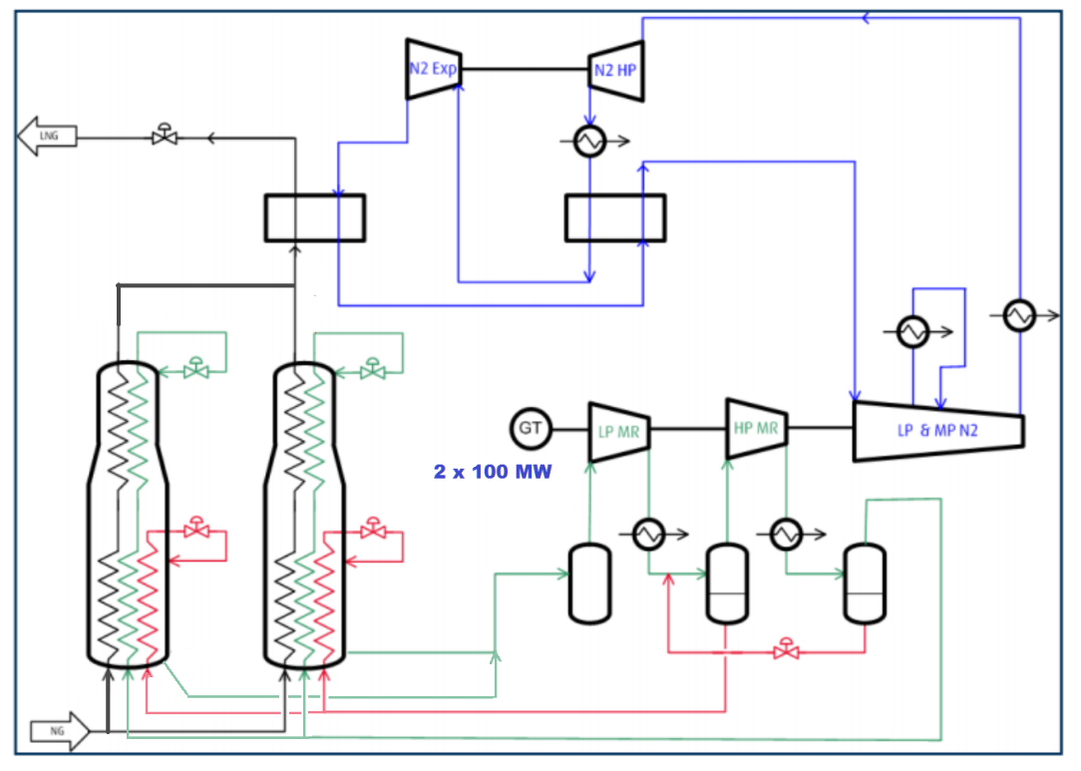
Предварительная концепция крупнотоннажной установки
Привод: 2х ГТ MHPS H-100
Две линии компрессоров
Используется жидкостной детандер
2 СВТО суммарной тепловой мощностью до 170 МВт
Один блок азотного охлаждения
параметр | в среднем по году
Мощность ГТУ, МВт | 2 х 103.4
Удельное энергопотребление, кВтч/т | 297
Производительность, т/час СПГ | 690
Годовая производительность, млн. т | 5,8

Slide 16
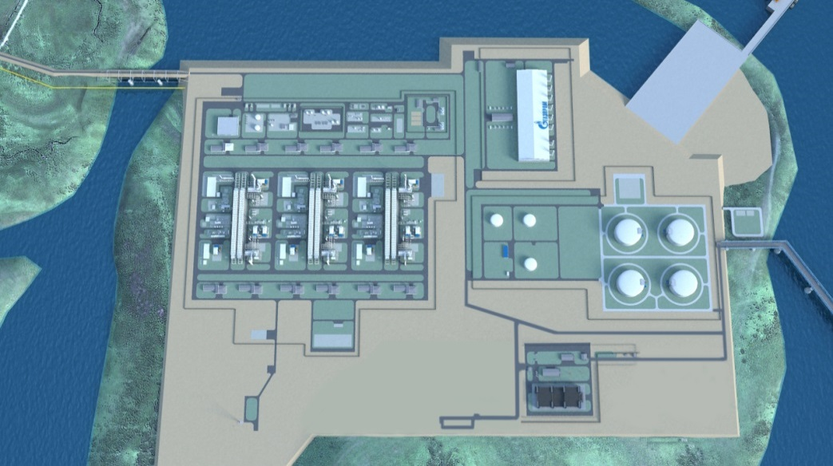
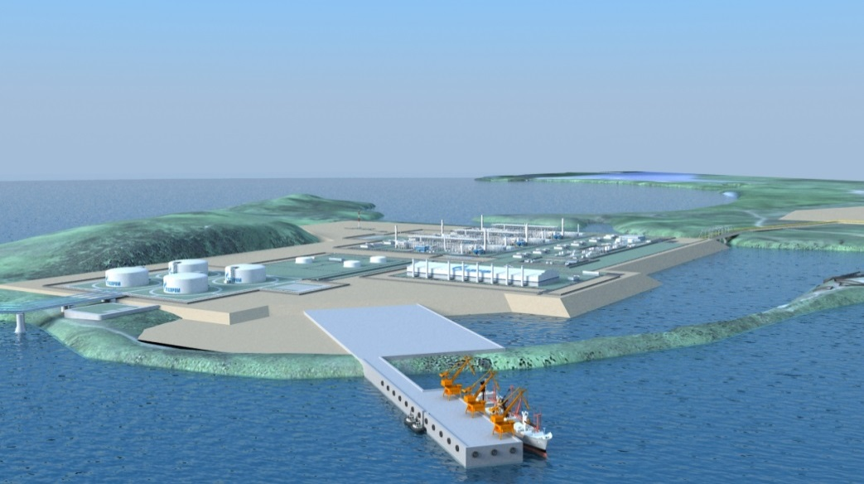
Развитие концепции GMR
Цель - Максимальное использование российского оборудования
Использование двухконтурного смесевого цикла для снижения удельных энергозатрат на стадиях охлаждения и сжижения
Увеличение производительности единичной линии при максимальных референсных размерах СВТО

Slide 17
Малотоннажные технологии производства СПГ.
Технологии крупнотоннажного производства СПГ

Slide 18
Малотоннажное производство СПГ на ГРС
Схемы циклов производства с упрощенной и низкотемпературной системами очистки
Цикл среднего давления
Патент RU 2212598
Патенты
RU 2525759
RU 2543255
1
1 – Система осушки
2 – Система очистки
1
1
2
2
Детандер
Детандер
2
Дроссель
Дроссель
СПГ
Значительное снижение стоимости системы очистки
Производство СПГ сорта А
18

Slide 19
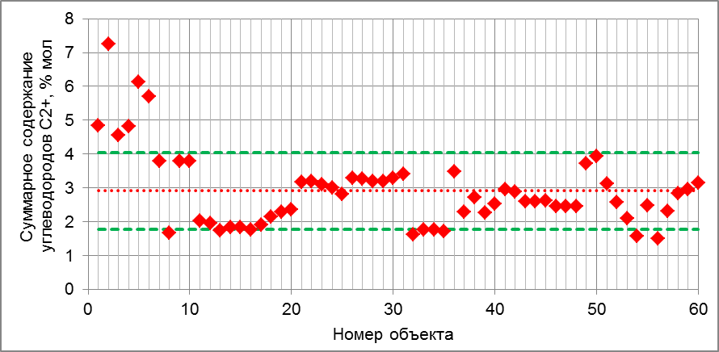
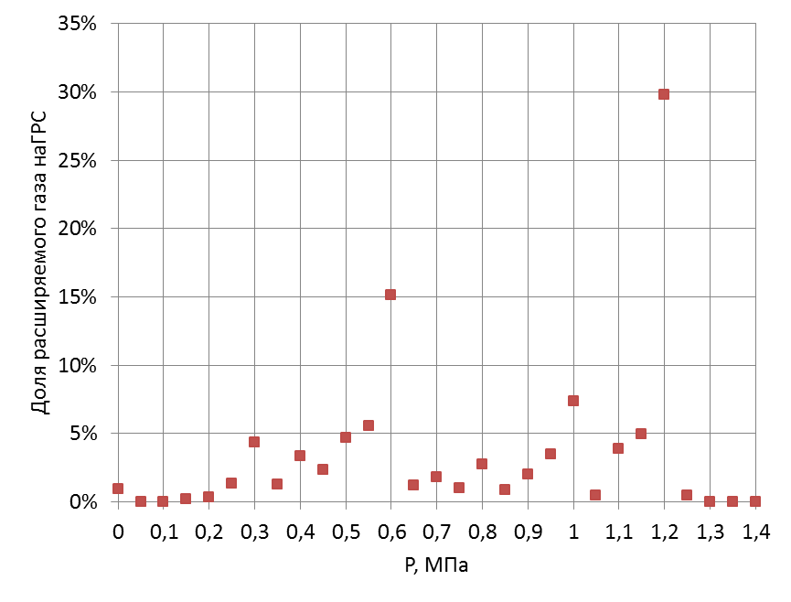
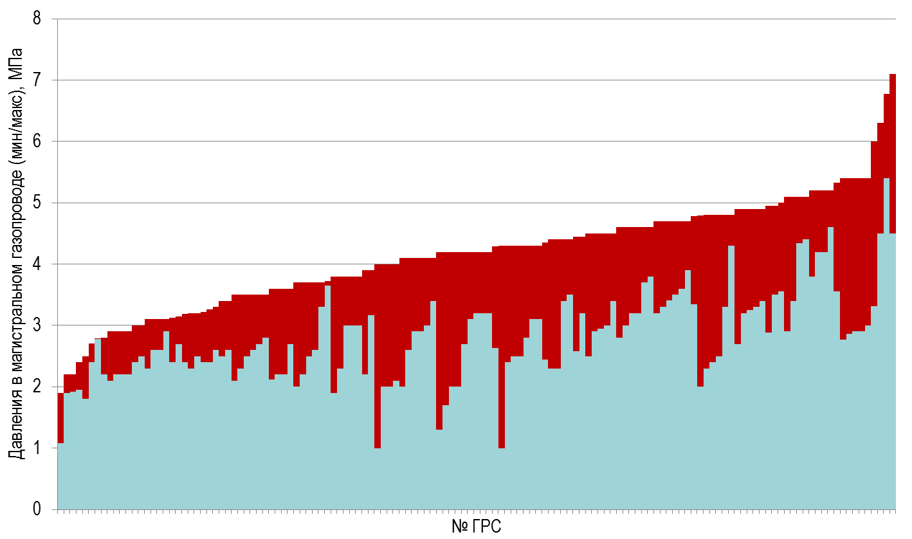
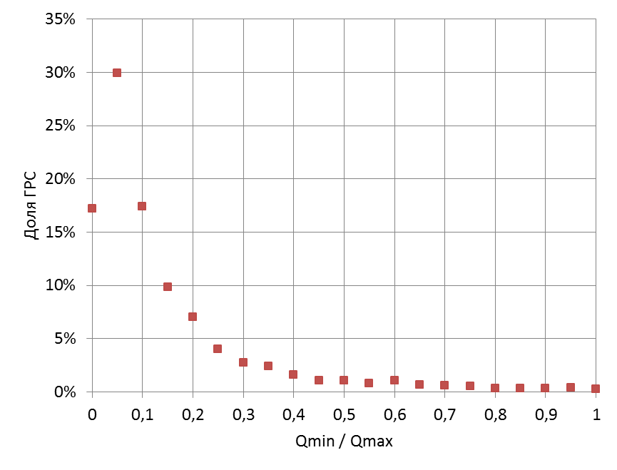
Особенности производства СПГ на ГРС
Изменение состава газа
для различных ГРС
Повышенное давление в распределительных сетях
Сезонные изменения давления в магистральных
газопроводах
Колебания расхода
Падение расхода летом в 20 раз

Slide 20
Способ стабилизации производительности установки сжижения газа на ГРС при сезонных изменения давления.
Магистральный газопровод или газопровод-отвод
RU 2626615
Сеть низкого давления
1
Ожидаемый эффект:
увеличение потенциальных объектов, работающих по энергосберегающей технологии
сокращение общих энергозатрат ~ в 1,5 раз.
2
Граница предлагаемого способа
3
Граница патента RU 2212598
Источник электропитания
4
Электрогене-рирующий тормоз
1 – Циркуляционный компрессор
2 – Дожимающий компрессор
3 – Система осушки
4 – Система очистки
20

Slide 21
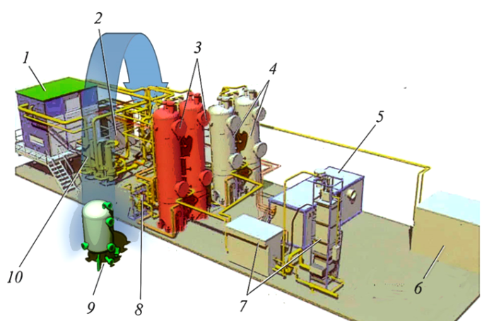
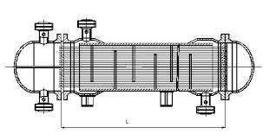
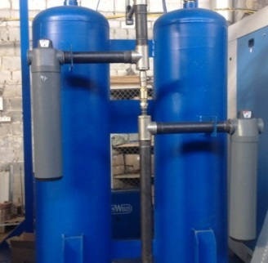
Эффективность применения новых технических решений при производстве СПГ на ГРС
1. Низкотемпературная очистка
расширение диапазона объектов для размещения установок сжижения, работающих по энергоэффективным технологиям;
снижение эксплуатационных затрат при производстве СПГ не менее, чем на 30%;
снижение капитальных затрат при строительстве установок сжижения природного газа СПГ не менее, чем на 10%.
2. Блок КЦА для осушки газа
3. Новые решения для низкотемпературного блока

Slide 22
Сопряженные технологии
Технологии крупнотоннажного производства СПГ

Slide 23
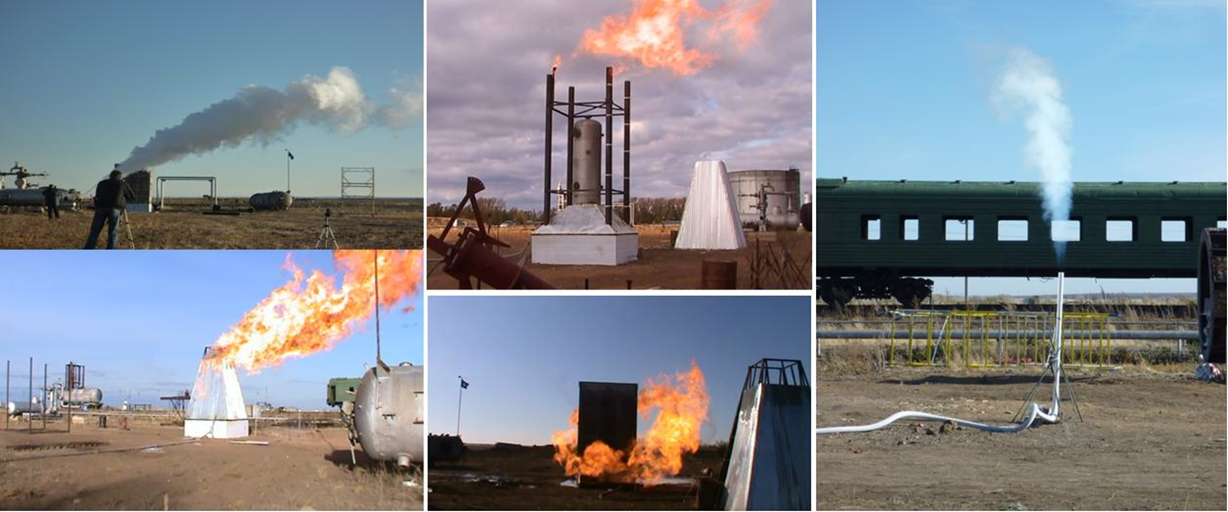
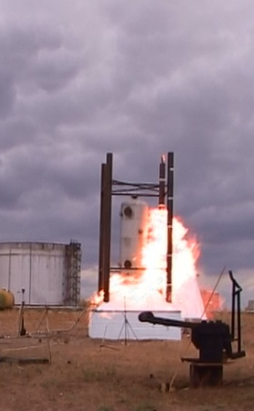

Технические решения по уменьшению противопожарных разрывов на объектах использования СПГ
США
РФ
(новые
решения)
58 м
NFPA
59A
7,6 м
DVGW
G 215
30 м
ND/T 1001-2011
(КНР)
80 м
РФ (сегодня)
100 м

Slide 24
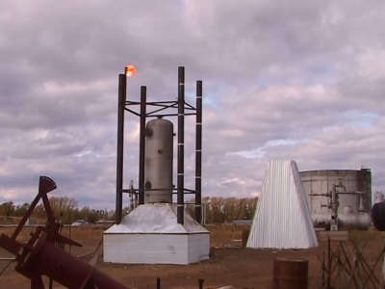
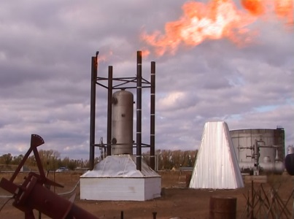
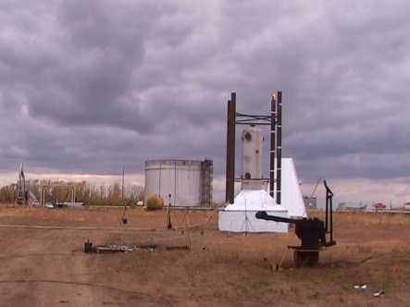
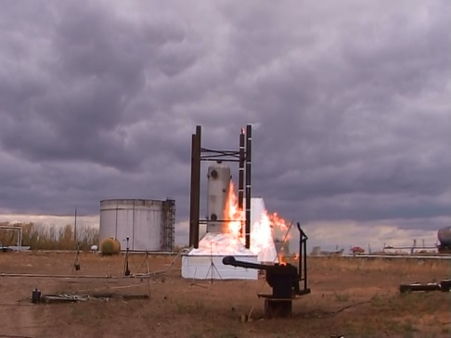
Огневые испытания защитного устройства
ООО «Газпром ВНИИГАЗ» совместно с ФГБУ ВНИИПО МЧС России были проведены огневые испытания по проверке ряда технических решений, направленных на повышение пожаробезопасности объектов малотоннажного производства и потребления СПГ.
Разработанные технические решения по обеспечению и повышению пожарной безопасности объектов малотоннажного производства и потребления СПГ нашли свое отражение в проекте Свода правил.
Нормальное ограждение под резервуаром
Неисправное ограждение под резервуаром

Slide 25
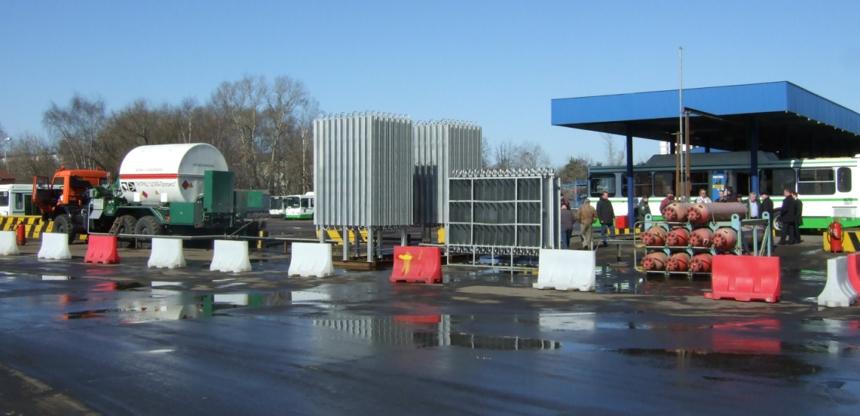
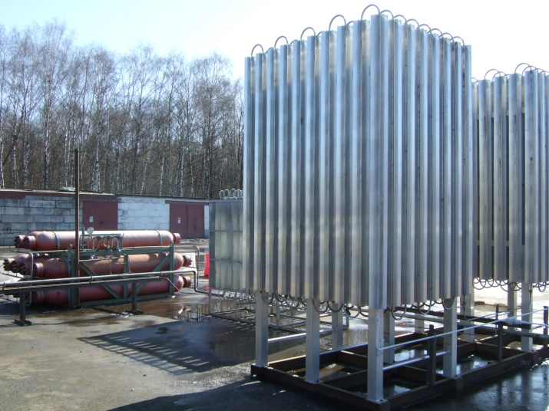
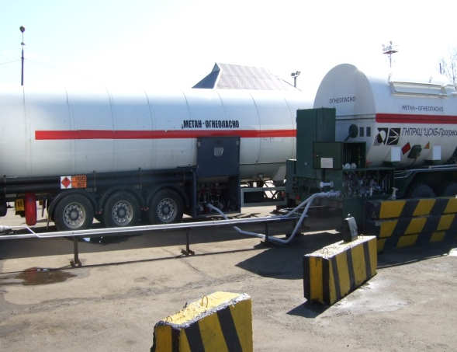
Газовая заправка на Автокомбинате № 11
Первая в РФ заправка автомобилей регазифицированным СПГ высокого давления (220 атм) была создана на территории Автокомбината № 11, который в тот период эксплуатировал 120 автобусов.

Slide 26
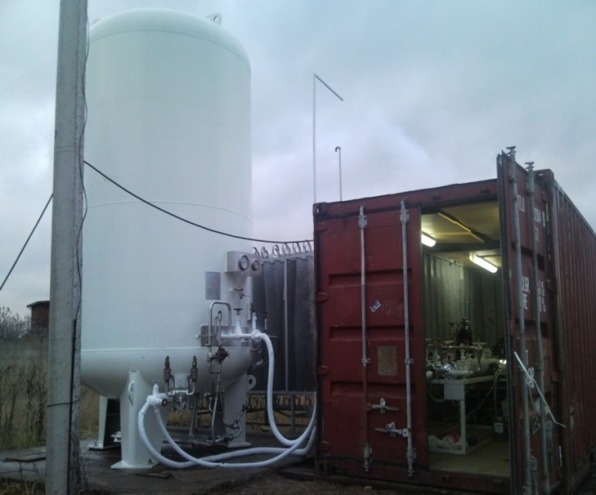
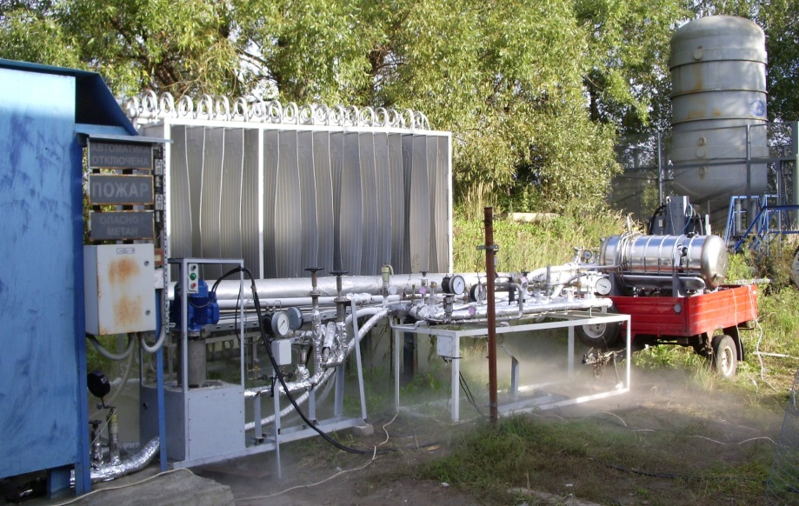
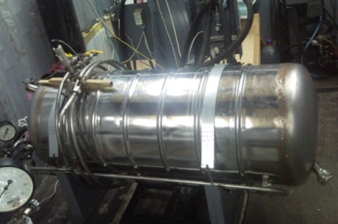
Испытания по отработке технологий заправки
ООО «Газпром ВНИИГАЗ» были проведены испытания по отработке технологий заправки криогенных бортовых топливных систем по различным технологическим схемам.
Результаты работы легли в основу, разработанных ООО «Газпром ВНИИГАЗ» нормативных документов (ГОСТ Р и СТО Газпром).

Slide 27
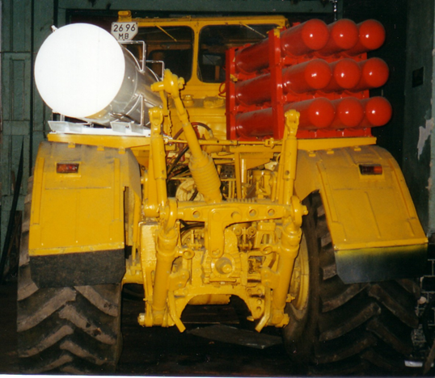
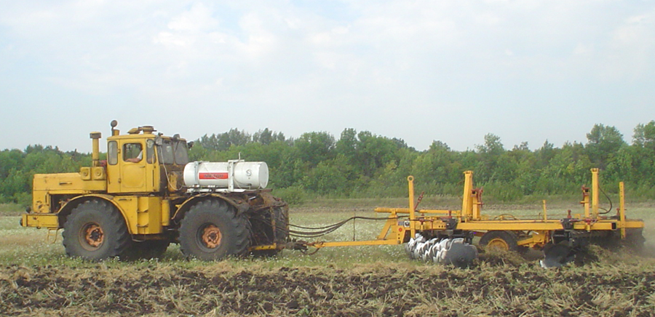
Трактор К-700
Переоборудование трактора К-700 было проведено ООО «Газпром ВНИИГАЗ».
К-700 прошел натурные испытания в полевых условиях.
Результаты испытаний показали эффективность и надежную работу К-700, использующего природный газ в качестве моторного топлива (СПГ и КПГ).

Slide 28
СПАСИБО ЗА ВНИМАНИЕ

